Slide 1
파이썬 프로젝트
이름: 정태민
https://github.com/aquisto535/python-project/tree/main/.vscode/project

Slide 2
발표 순서
프로젝트 소개
당근마켓 프로젝트
바코드 스캐너 프로젝트
프로젝트 설명
당근마켓 프로젝트
작동방식 설명
코드 설명
바코드 스캐너 프로젝트
작동방식 설명
코드 설명

Slide 3
프로젝트 소개

Slide 4
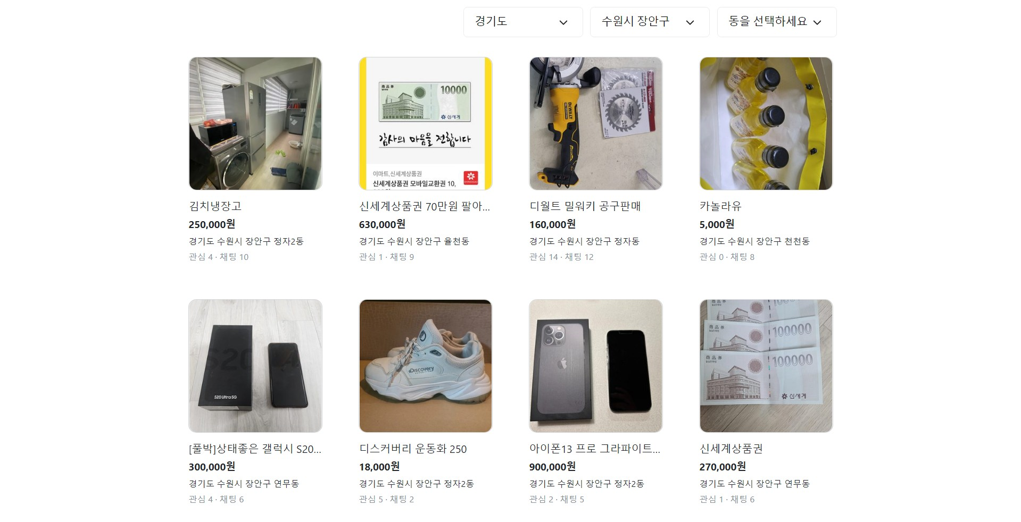

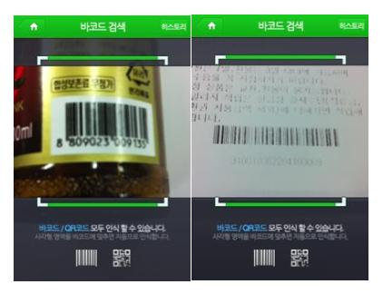
프로젝트1: 당근마켓 프로젝트
프로젝트2 : 바코드 QR코드 리더기 프로젝트
- 당근 마켓 크롤링 + Sqlite DB 저장
- 실시간 바코드 인식 + 인식 정보 저장

Slide 5
프로젝트 설명

Slide 6
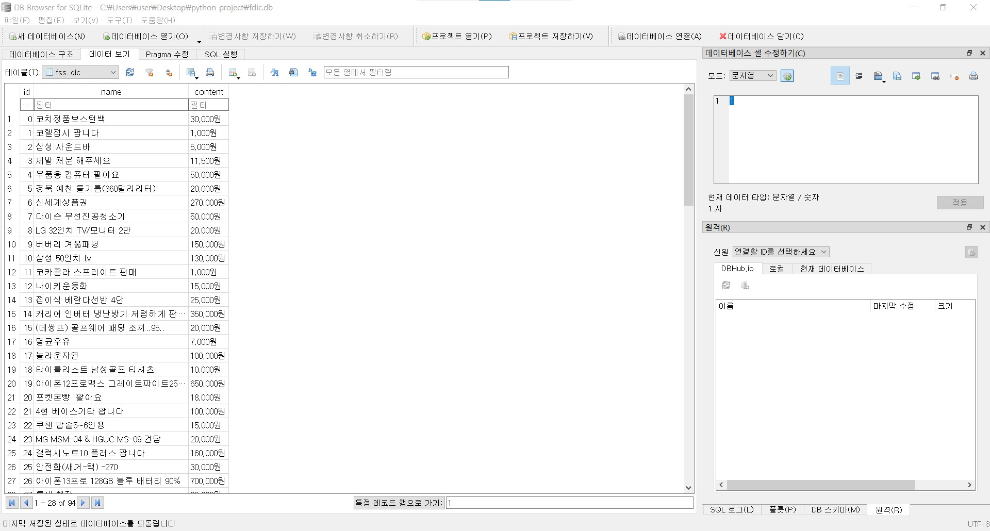
당근마켓 프로젝트: 작동방식 설명

Slide 7
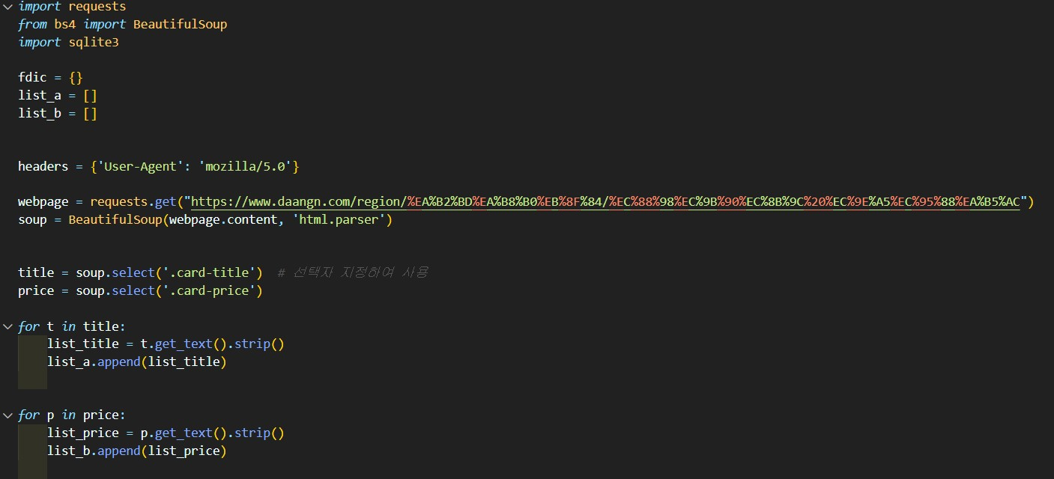
당근마켓 프로젝트: 크롤링 코드

Slide 8
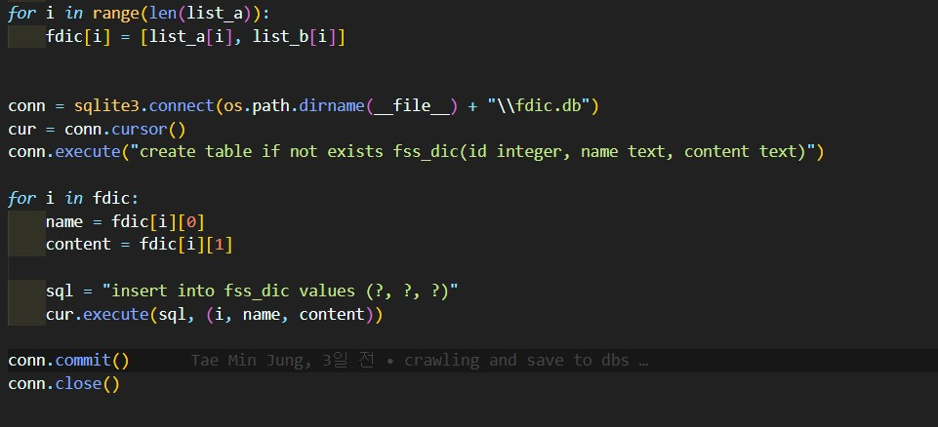
당근마켓 프로젝트: DB 저장 코드

Slide 9
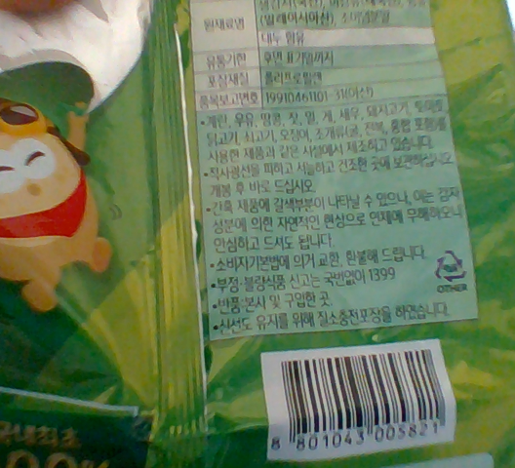

바코드 QR코드 리더기 프로젝트: 작동방식 설명

Slide 10
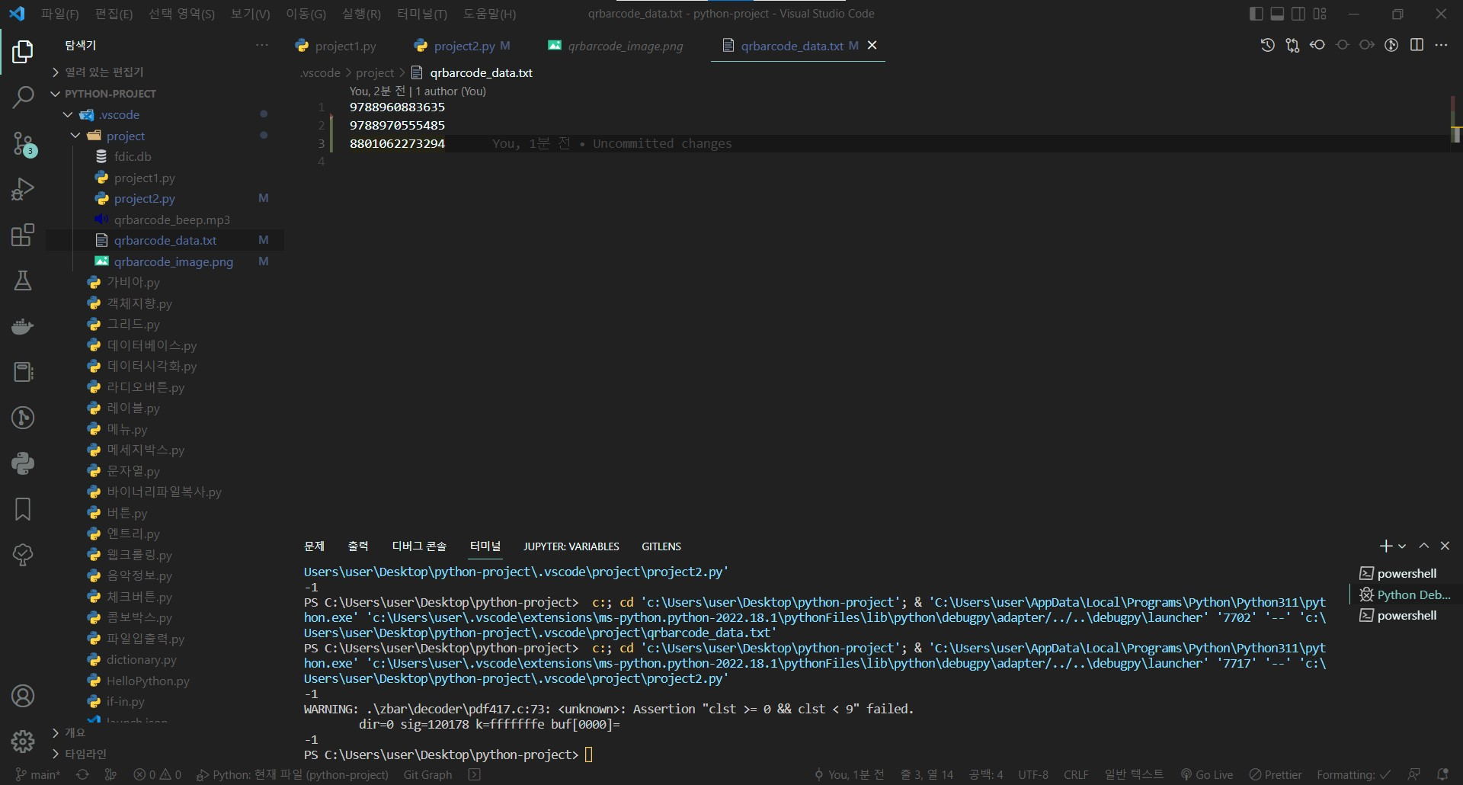
바코드 QR코드 리더기 프로젝트: 작동방식 설명

Slide 11
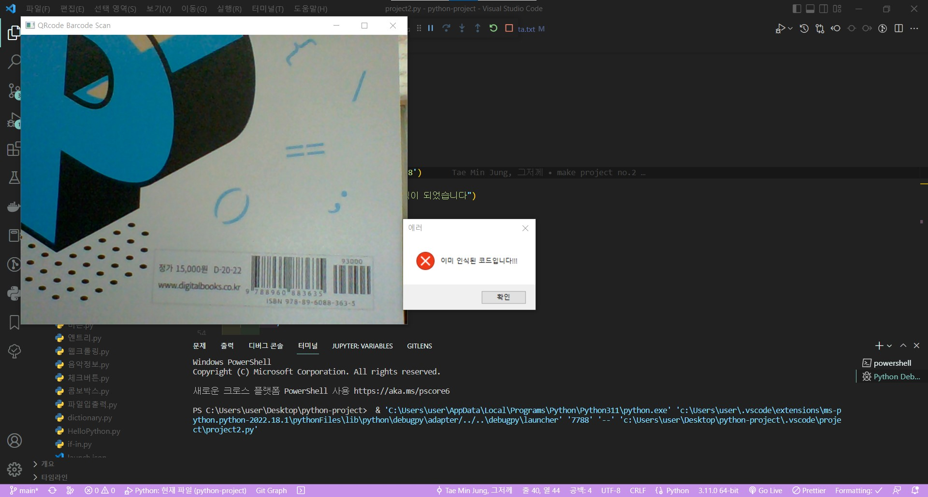
바코드QR코드 리더기 프로젝트: 작동방식 설명

Slide 12
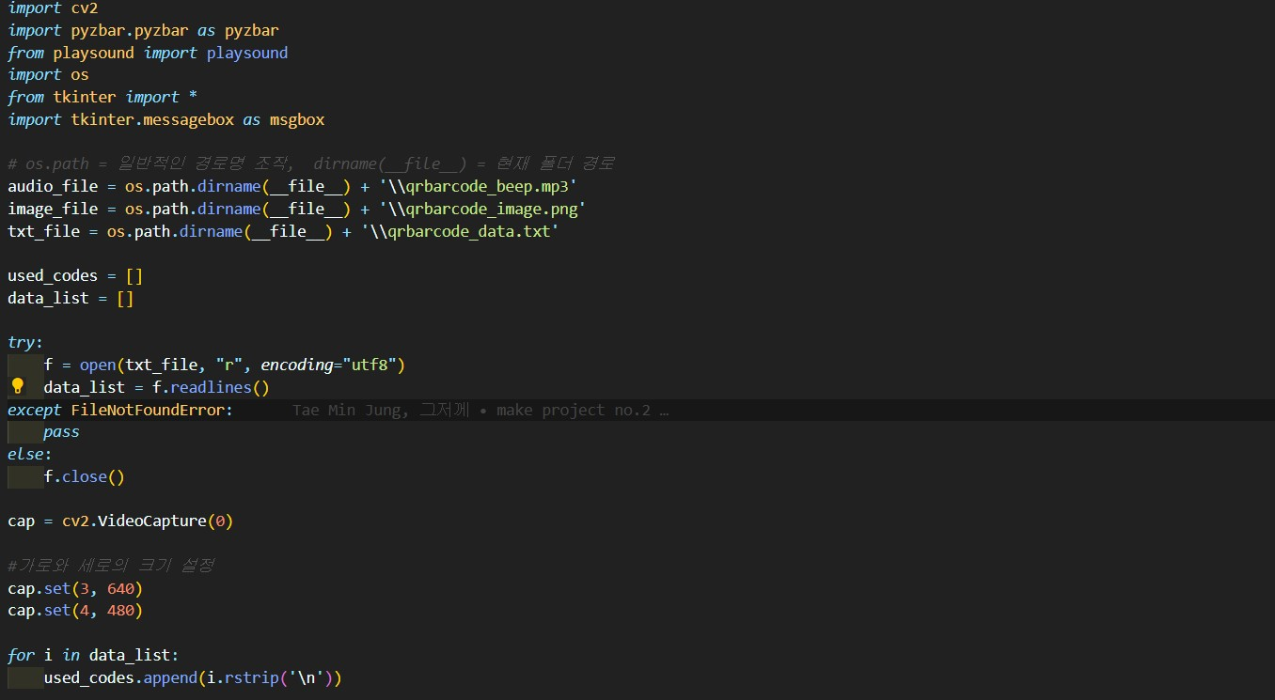
바코드 QR코드 리더기 프로젝트: 설정 코드

Slide 13
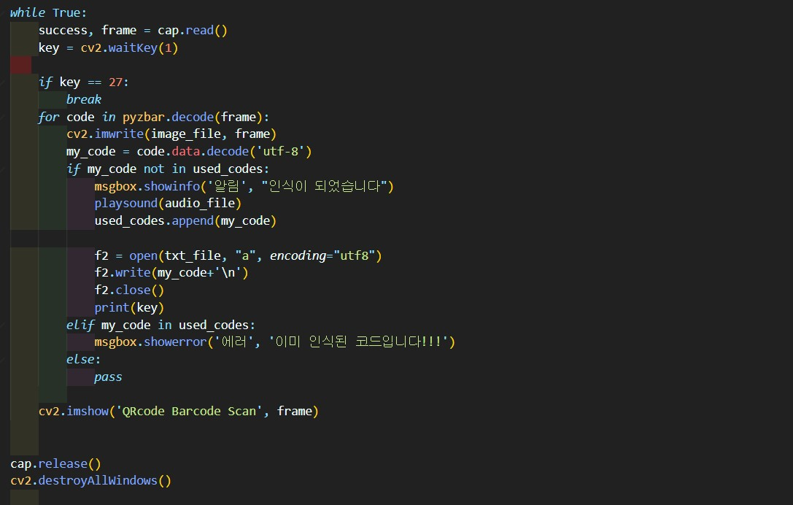
바코드 QR코드 리더기 프로젝트: 실행 코드

Slide 14
감사합니다

